Slide 1
ПРИОРИТЕТНЫЙ НАЦИОНАЛЬНЫЙ ПРОЕКТ «ОБРАЗОВАНИЕ»
КОНКУРС
на получение денежного поощрения
лучшими учителями МОСКОВСКОЙ ОБЛАСТИ
ПУБЛИЧНАЯ ПРЕЗЕНТАЦИЯ
РЕЗУЛЬТАТОВ ПЕДАГОГИЧЕСКОЙ ДЕЯТЕЛЬНОСТИ
НОВИКОВА АЛЕКСЕЯ ВАСИЛЬЕВИЧА,
учителя начальных классов
муниципального бюджетного общеобразовательного учреждения
Средней общеобразовательной школы
№ 20 г. Химки
2014 г.

Slide 2
В 2003 г. окончил Московский городской педагогический университет по специальности «Педагогика и методика начального образования», специализация «Изобразительное искусство».
С 2000 г. работаю в МБОУ СОШ № 20 г. Химки по настоящее время.
Стаж педагогической деятельности: 14 лет.
Квалификационная категория: высшая.

Slide 3
Качество знаний по предмету за последние 3 года в %
По результатам внутреннего контроля выявлен высокий уровень качества знаний.

Slide 4
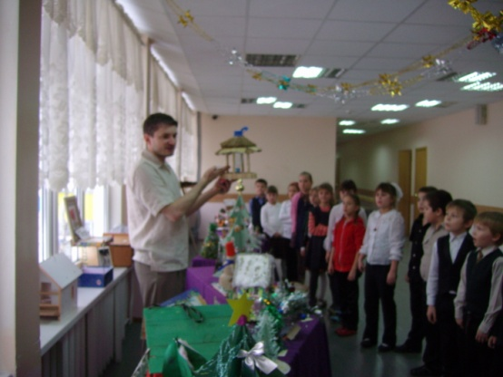
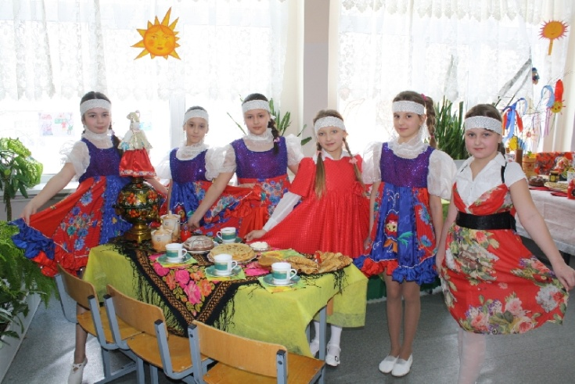
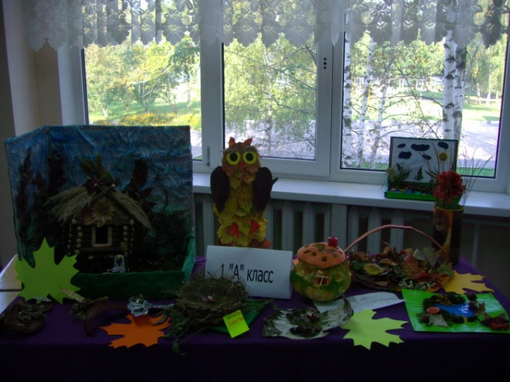
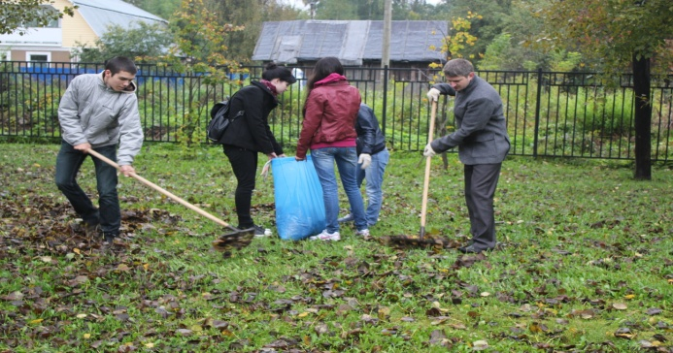
Руководство кружками, факультативами
2011/2012 уч. г.
Музейные занятия (95 чел.).
2013/2014 уч. г.
Школа здоровья (26 чел.),
Страна Мастеров (26 чел.).

Slide 5
Участие учащихся в предметных олимпиадах
Школьный тур олимпиады по математике,
2012 г. 3 чел.
Школьный тур олимпиады по русскому языку,
2012 г. 5 чел.
Школьный тур муниципальной олимпиады по математике для учащихся 3-4 классов, 2013 г. 5 чел.
Школьный тур муниципальной олимпиады по русскому языку для учащихся 3-4 классов, 2013 г. 4 чел.
Муниципальная олимпиада по математике для учащихся 3-4 классов, 2013 г. 1 чел.

Slide 6
Участие учащихся в конкурсах, турнирах
Международный математический конкурс-игра «Кенгуру», международный уровень: 2011 г. – 10 чел., 2013 г. – 13 чел.
Международная игра-конкурс «Русский медвежонок», международный уровень: 2012 г. – 19 чел., 2013 г. – 15 чел.
Школьный конкурс «Масленица», школьный уровень, 2011 г. 25 чел.
Школьная выставка «Природа и фантазия», школьный уровень, 2011 г. – 15 чел., 2012 г. – 17 чел., 2013 г. – 15 чел.
Викторина, посвященная Единому дню профилактики БДД, школьный уровень, 2011 г. 22 чел.
Школьный фотоконкурс «Наши деды – славные Победы», 2011 - 2012 г., 6 чел.
Акция «Подари книгу в библиотеку», школьный уровень, 2011 - 2012 г., 6 чел.
Конкурс рисунков «Моя мама», школьный уровень: 2011 г. – 24 чел., 2012 г. – 26 чел., 2013 г. – 25 чел.
Школьный конкурс чтецов произведений собственного сочинения, посвященного Дню Матери, 2012 г. 3 чел.
Всероссийский конкурс-игра по естествознанию «Человек и природа», федеральный уровень, 2013 г., 9 чел.
Всероссийский конкурс рисунков «Фантастическое животное», федеральный уровень, 2013 г., 12 чел. http://minobr.org/index.php/2012-08-22-10-07-35/139-2012-08-22-10-04-38/593-vgjgk
Всероссийский конкурс детского рисунка «Маша и Медведь», федеральный уровень, 2013 г., 7 чел.
Всероссийский конкурс детского рисунка «Незнайка и его друзья», федеральный уровень, 2013 г., 9 чел.
Творческий конкурс военной песни «Память», школьный уровень, 2014 г., 24 чел.

Slide 7
Организация мероприятий (конференции, конкурсы, фестивали, предметные недели и др.)
Организация и проведение школьного конкурса «Природа и фантазия» в 1-11 классах: 2011 г. - 105 чел., 2012 г. - 178 чел., 2013 г. - 243 чел.
Подготовка и проведение международного математического конкурса «Кенгуру» 1-4 кл.: 2011 г. – 10 чел., 2012 г. – 15 чел., 2013 г. – 15 чел.
Организация и проведение Всероссийского конкурса «Алгоритм» в 5-11 кл. 2012 г. - 117 чел.
Организация, проведение международной игры-конкурса «Русский медвежонок – языкознание для всех» в 2-11 кл.: 2012 г. - 285 чел., 2013 г. – 15 чел.
Подготовка и проведение всероссийского конкурса-игры по естествознанию «Человек и природа». 2013 г. 15 чел.
Организация Всероссийского конкурса по русскому языку и литературе «Родное слово» в 1-11 кл. 2013 г. 79 чел.
Организация и проведение школьного этапа Всероссийского конкурса детского рисунка «Маша и Медведь» в 1-4 кл. 2013 г. 161 чел.
Организация и проведение школьного этапа Всероссийского конкурса детского рисунка «Незнайка и его друзья» в 1-4 кл. 2013 г.161 чел.

Slide 8
Создание условий для активного участия учащихся в социально направленной деятельности
Цель: создание условий для осуществления практической деятельности учащихся, направленной на приобретение социальных навыков и опыта.
Задачи:
- формирование системы мотивов на основе потребности школьников в самовыражении в общественно оцениваемых делах, потребности в общении, вовлекающем его в систему социальных отношений;
- организация общественно-полезной социальной деятельности;
- создание отношения партнерства и сотрудничества в ходе осуществления общественно-полезной деятельности;
- формирование гуманистического отношения к миру.
Проект «Диалог поколений».
Акция «Никто не забыт, ничто не забыто» (общение с ветеранами ВОВ и тружениками тыла, запись их воспоминаний).
Акция «День пожилого человека» - организация праздника для жителей микрорайона Подрезково.
Проект «Люди существуют друг для друга».
Проект «Мы за здоровый образ жизни»
Количество участников проекта – 26 человек.
Охват учащихся - 100%

Slide 9
Создание условий для участия в проектах, направленных на благоустройство территории, улучшение качества окружающей среды и др.
Проект «Чистый двор».
Проект «Экология родного края».
Акции:
- «Посади своё дерево» (посадка деревьев и озеленение территории школы),
- «Чистота вокруг нас» (участие в благоустройстве школьного двора, прилегающей территории, детских и дворовых площадок),
- «Украсим школу» (благоустройство и озеленение помещения школы).
Количество участников – 25 человек.
Охват учащихся -96,3%

Slide 10
Создание условий для взаимодействия школьного, ученического сообщества с местными властными структурами с целью решения тех или иных проблем местного социума
Муниципальное бюджетное общеобразовательное учреждение Средняя общеобразовательная школа №20 г. Химки является центром общественной жизни микрорайона Подрезково.
Совместно с Управлением по образованию Администрации городского округа Химки, Территориальным Управлением микрорайона Подрезково проводятся социально-значимые проекты и акции: Проект «Чистый двор», «Экология родного края», «Диалог поколений», «Люди существуют друг для друга» (общение с начальником Территориального Управления микрорайона Подрезково, И.П. Панчуком; депутатом Совета депутатов, председателем постоянной депутатской комиссии по вопросам социальной сферы, здравоохранения, религиозным и общественным организациям, Л.П. Павловой; специалистом Управления по образованию Администрации городского округа Химки, Н.Н. Сорокиной; многократной чемпионкой по лыжным гонкам и биатлону А.А. Резцовой, родителями учащихся).
Количество участников проектов – 26 человек.
Охват учащихся -100%

Slide 11
Инновационные образовательные технологии, используемые педагогом:
Педагогика сотрудничества.
Групповые технологии.
Педагогическая технология на основе системы эффективных уроков.
Технология личностно-ориентированного подхода.
Технология проблемного обучения.
Здоровьесберегающие технологии.
Компьютерные технологии обучения.

Slide 12
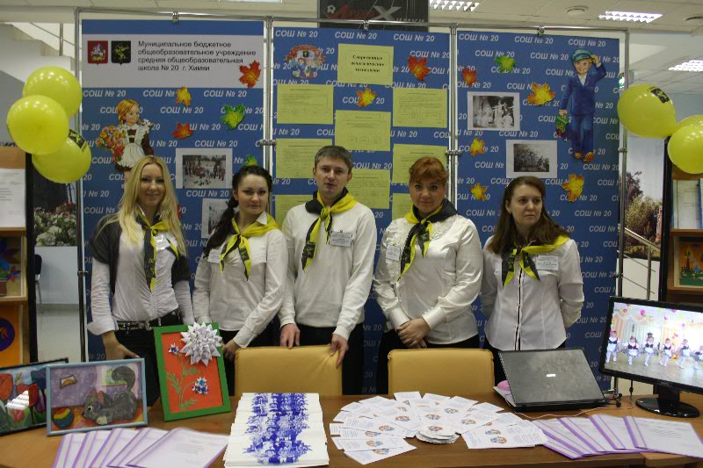
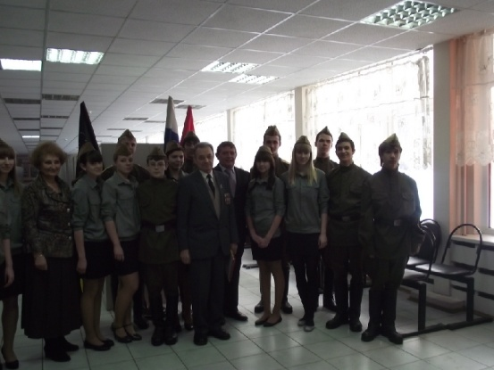
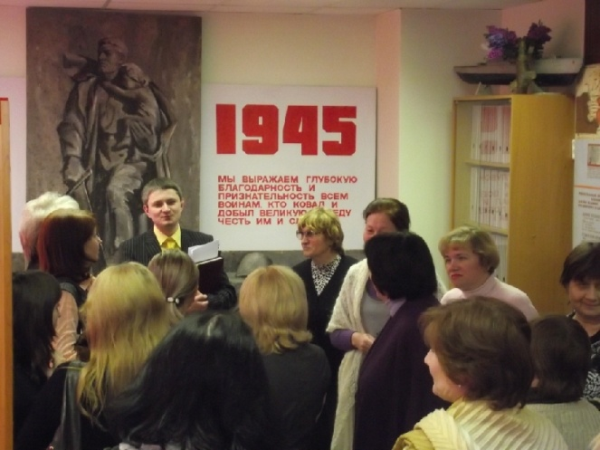
Сущность и статус собственной методической системы
Программа формирования культуры здорового и безопасного образа жизни «Школа – территория здоровья». Уровень признания – школьный (2011 г.), муниципальный (2013 г.), Лауреат в номинации «Продвижение инноваций в сфере здоровьесбережения школьников».
Программа по работе с семьей и родителями. Уровень признания – школьный.
Комплексно-целевая программа «Патриотическое образование и воспитание учащихся» на 2011-2015 гг. Уровень признания – муниципальный.

Slide 13
Методическое руководство группой педагогов
2009 – 2010 гг. руководство ММО заместителей директора по воспитательной работе.
2012-2014 гг. руководство педагогической практикой студентов высших учебных заведений.

Slide 14
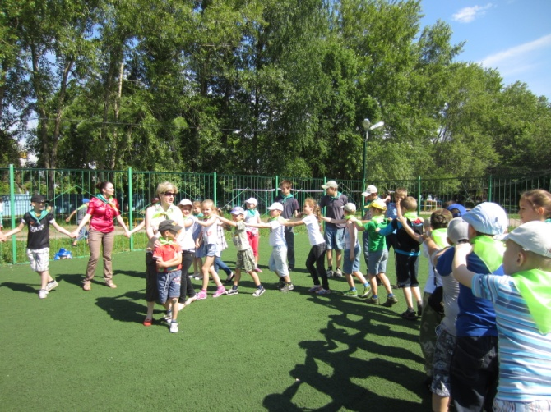
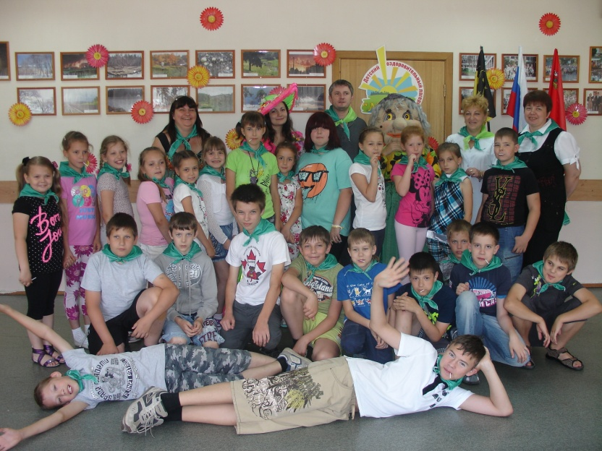
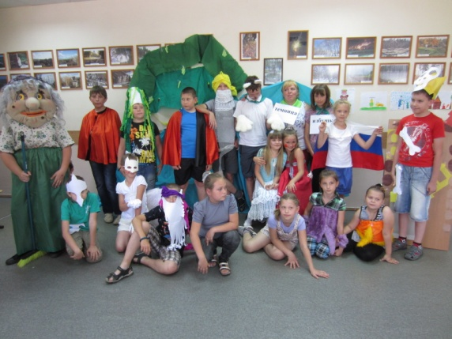
Ведение экспериментальной работы
Муниципальная экспериментальная площадка http://himki-edu.ru/general/index.do. Тема: «Организация деятельности детских оздоровительных лагерей с дневным пребыванием детей», 2013-2015 гг.
В рамках экспериментальной площадки организованы постоянно действующие семинары «Организация отдыха и оздоровления детей в детском оздоровительном лагере при муниципальных общеобразовательных учреждениях городского округа Химки»

Slide 15
Печатные работы
Урок-путешествие по изо во 2 классе по теме: «Древнейшее чудо света – наскальные рисунки (Первобытный художник)». Свидетельство к диплому № 201710 удостоверяет факт публикации в материалах Фестиваля педагогических идей «Открытый урок» 2004/2005 учебного года (на сайте Фестиваля, на компакт-диске и в сборнике тезисов), 2005 г. 6 с. http://festival.1september.ru/articles/213903/
Уроки-путешествия по ИЗО во 2 классе на тему: «Художник и природа земли в прошлом, настоящем и будущем». Свидетельство к диплому № 305986 удостоверяет факт публикации в материалах Фестиваля педагогических идей «Открытый урок» 2005/2006 учебного года (на сайте Фестиваля, на компакт-диске и в сборнике тезисов), 2006 г. 6 с. http://festival.1september.ru/articles/313509/
Знаки препинания в конце предложения. Свидетельство к диплому № 104-330-605 удостоверяет факт публикации в материалах Фестиваля педагогических идей «Открытый урок» 2008/2009 учебного года (на сайте Фестиваля, на компакт-диске и в сборнике тезисов), 2009 г. 6 с. http://festival.1september.ru/articles/534247/
Программа формирования культуры здорового и безопасного образа жизни, Свидетельство о публикации методического материала/пособия Серия В № 21383/2012 от 29.10.2012 г. 53 с. http://www.zavuch.info/methodlib/272/73949/
Конспект урока по русскому языку на тему: «Знаки препинания в конце предложения», Сертификат, 24.09.2013 г., 6 с. http://pedsovet.org/component/option,com_mtree/task,viewlink/link_id,121878/

Slide 16
Участие в постоянно действующем семинаре
Региональный уровень, постоянно действующий проблемно-тематический семинар "Педагоги Подмосковья - национальной образовательной инициативе "Наша новая школа". Тема семинара: "Реализация ФГОС НОО. Компетентностный подход в формировании УУД в начальной школе".
Муниципальный уровень, «Методическое объединение учителей как ресурс развития педагогической компетентности в условиях реализации национальной образовательной инициативы «Наша новая школа». Тема: «Организация гражданско-патриотического воспитания учащихся в учебно-воспитательном пространстве школы».
Общероссийский проект, «Школа цифрового века» 2011/2012, 2012/2013, 2013/2014 учебные года. Применение в работе современных информационных технологий, эффективное использование цифровых предметно-методических материалов в рамках проекта.

Slide 17
Участие в профессиональных ассоциациях, объединениях
Муниципальное методическое объединение:
- учителей начальных классов (2000-2014 гг.),
- классных руководителей (2003-2014 гг.),
- заместителей директора по воспитательной работе (2003-2010 гг.),
- руководителей школьных музеев (2004-2014 гг.).
Педагогический совет МБОУ СОШ № 20 г. Химки (2000-2014 гг.).
Методический совет МБОУ СОШ № 20 г. Химки (2003-2014 гг.).
Школьное методическое объединение:
- учителей начальных классов МБОУ СОШ № 20 г. Химки (2000-2014 гг.),
- классных руководителей (2003-2014 гг.).

Slide 18
Участие в постоянно действующем семинаре
Социальная сеть, сообщество работников образования:
- Педагогический клуб «Первое сентября» (2005-2014 гг.) http://xn--e1afk0ady4d.xn--1-btbl6aqcj8hc.xn--p1ai/104-330-605.
- nsportal.ru (2013/2014 гг.) http://nsportal.ru/aleksey-vasilevich-novikov,
- ЗАВУЧ.инфо (2013/2014 гг.) http://www.zavuch.info/accounts/profile/,
- профессиональное сообщество педагогов «МЕТОДИСТЫ» (2013-2014 гг.) http://metodisty.ru/aleksei1980,
- интернет портал «ProШколу.ru» (2013-2014 гг) http://www.proshkolu.ru/user/alekseinovikov1980/folder/,
- ПЕДСОВЕТ.ORG (2013-2014 гг.) http://pedsovet.org/forum/member174020.html,
- электронное периодическое издание «ПЕДАГОГИЧЕСКАЯ ГАЗЕТА» (2013-2014 гг.) http://aleksei.pedgazeta.ru/index.php.
В рамках работы ШМО и ММО выступаю с докладами по актуальным темам самообразования, организую и провожу социально значимые акции; в социальных сетях изучаю современные подходы в обучении и воспитании, обмениваюсь опытом работы, представляю собственный педагогического опыт на профессиональных сайтах.

Slide 19
Участие в муниципальных, региональных и всероссийских профессиональных конкурсах
«Грант Москвы» в области наук и технологий в сфере образования, региональный уровень, 2002 г., Лауреат.
«Лучший кабинет» 2001/2002 учебного года, муниципальный уровень, 2002 г., 3 место
«Учительство Подмосковья – воспитанию будущего поколения России!», региональный уровень, 2009 г., Участник заочного этапа.
Ярмарка научных идей и инноваций -2012 «Проектирование новых моделей образовательного пространства в рамках внеурочной деятельности ФГОС в части формирования личности ученика начальной школы», муниципальный уровень, 2012 г., Участник.
Конкурс на замещение вакантной должности «директор», муниципальный уровень, 2013 г., Участник.
Ярмарка научных идей и инноваций -2013 «Формирование культуры здорового и безопасного образа жизни в общеобразовательном учреждении в рамках программы «Школа – территория здоровья», муниципальный уровень, 2013 г., Лауреат в номинации «Продвижение инноваций в сфере здоровьесбережения школьников».

